Slide 1

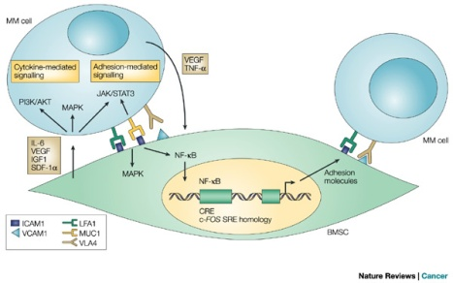
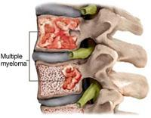
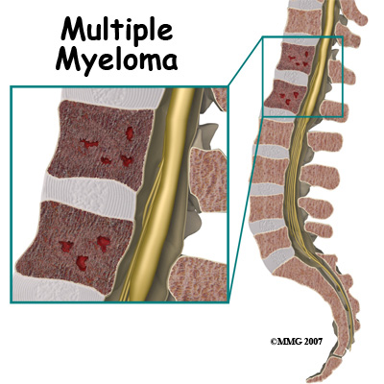
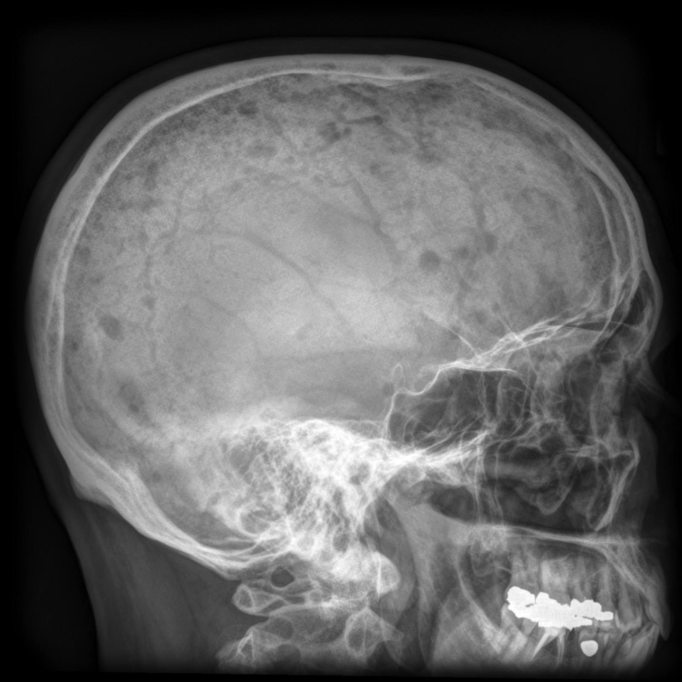
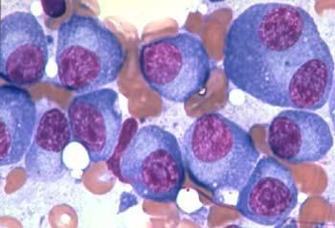
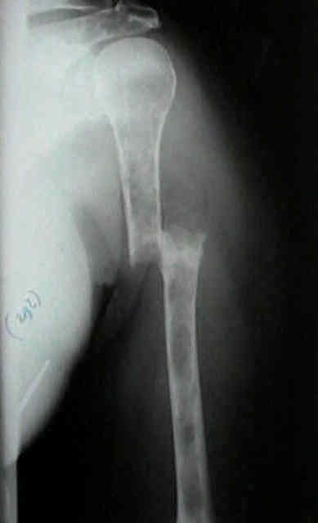
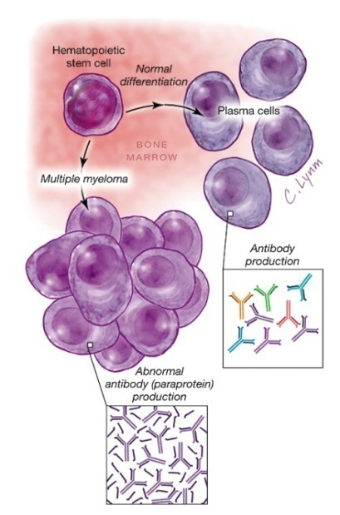
MULTİPLE MYELOMA
Beta2 mikroglobulin
Syndecan
RANKL
IL6
NF-κB
Dr.Engin KELKİTLİ
Osteoprotegerin

Slide 2
Plazma Hücre Diskrazileri
İmmünglobulin sekrete eden tek bir plazma hücresinden (klonal) köken alan malign veya malign olma potansiyeli taşıyan bir grup hastalıktır.
Notes:
2

Slide 3
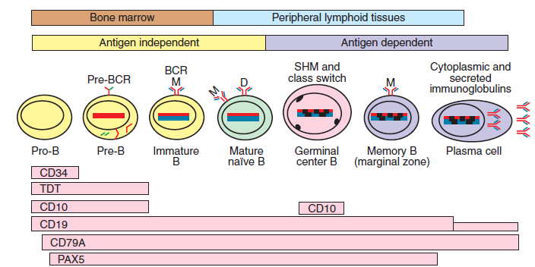
Notes:
Figure 8-7. Schematic diagram of B-cell differentiation. Early B-cell precursors express CD34, terminal deoxynucleotidyl transferase (TDT),
and CD10. CD19 is an early B-cell differentiation antigen that is maintained during the entire B-cell differentiation program, and its
expression is attenuated in plasma cells. CD79A and PAX5 appear at nearly the same time as heavy-chain gene rearrangement. CD20 is
not expressed until the stage of light-chain rearrangement. Germinal center cells are positive for BCL6 and reexpress CD10 and CD38.
The plasma cell differentiation program is characterized by the downregulation of PAX5 and the expression of CD138, BLIMP1, and XBP1.
BCR, B-cell receptor of mature B cells; pre-BCR, pre–B-cell receptor consisting of a heavy chain and the surrogate light chain (which is
composed of two linked small peptides, VpreB and λ5, represented in green); SHM, somatic hypermutation; red bar, IGH gene rearrangement;
blue bar, IGL gene rearrangement; red bar and blue bar with black insertions, rearranged IGH and IGL genes with somatic
hypermutations.
3

Slide 4
Plazma Hücre Diskrazileri-
Plazma hücrelerinde artış ve/veya bu hücreler tarafından immünglobulin yada fragmanlarının (hafif veya ağır zincir) salgılanması sonucu oluşan hastalıklardır
Malign plazma hücreleri tarafından salgılanan immünglobulin yada fragmanlarına paraprotein yada M proteini (M=monoklonal veya myelom)
Klinik tablo plazma hücrelerinin kemik iliği veya diğer dokuları infiltrasyonuna ve/veya salgılanan paraproteine ve immün yetmezliğe bağlıdır.
Notes:
4

Slide 5
Plazma Hücre Diskrazileri
Plazma Hücreli Myelom (Multipl Myelom)
Plazmositom
Soliter Plazmasitom
Extraosseous Plasmacytoma
Waldenström makroglobulinemisi
Heavy-Chain Disease (Ağır Zincir Hastalığı)
Gamma Chain Disease
Mu Chain Disease
Alpha Chain Disease
MGUS
Immunoglobulin Deposition Diseases
Amiloidozis
Systemic Light- and Heavy-Chain Deposition Diseases
Osteosclerotic Myeloma (POEM’s Syndrome)
Kriyoglobulinemi
Notes:
5

Slide 6
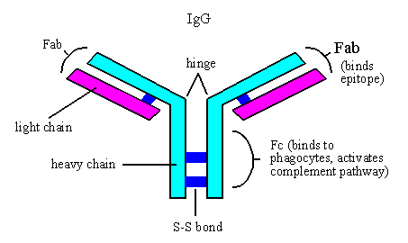
İmmunglobulinler
İmmunglobulinlerin görevleri
1.Komplaman fiksasyonu: IgM > IgG >IgA
2.Lenfosit ve makrofajlara bağlanma: IgG > IgE
3.Mast hücrelerine bağlanma: IgE
4.Plasental transfer: IgG
5.Mukozal bariyer: IGA
Ağır zincir
IgG
IgA
IgM
IgD
IgE
Hafif zincir
Kappa
Lambda

Slide 7
Paraprotein
Plazma hücreleri tarafından salgılanan immünglobulinler. Patolojik bir durumu ifade eder
Üç şekilde salgılanabilir:
Tam immünglobulin (ağır zincir+hafif zincir)
Ağır zincir
Gama (γ): IgG ağır zinciri
Alfa (α): IgA ağır zinciri
Delta (δ): IgD ağır zinciri
Mü (μ): IgM ağır zinciri
Epsilon (ε) : Ig E ağır zinciri
Hafif zincir (lambda veya kappa)
Notes:
7

Slide 8
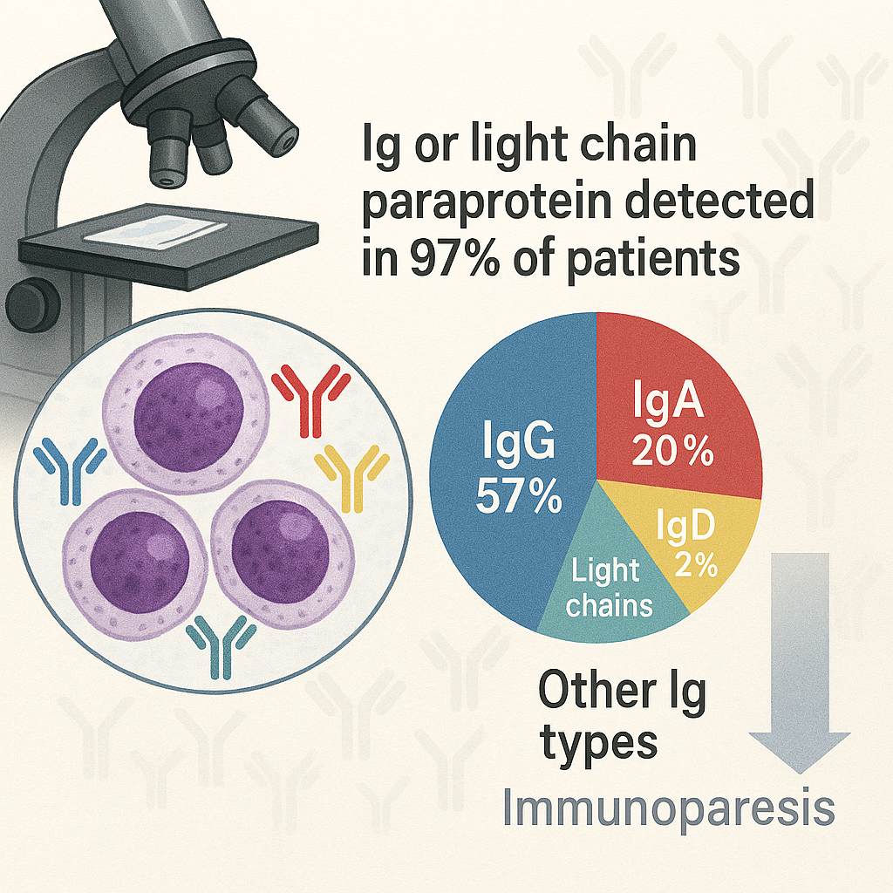
MM-Paraprotein
Hastalığın en önemli bulgusu M-protein (monoklonal veya myelom)
Nadiren paraprotein tespit edilemez (non-sekretuar myelom)
Notes:
8

Slide 9
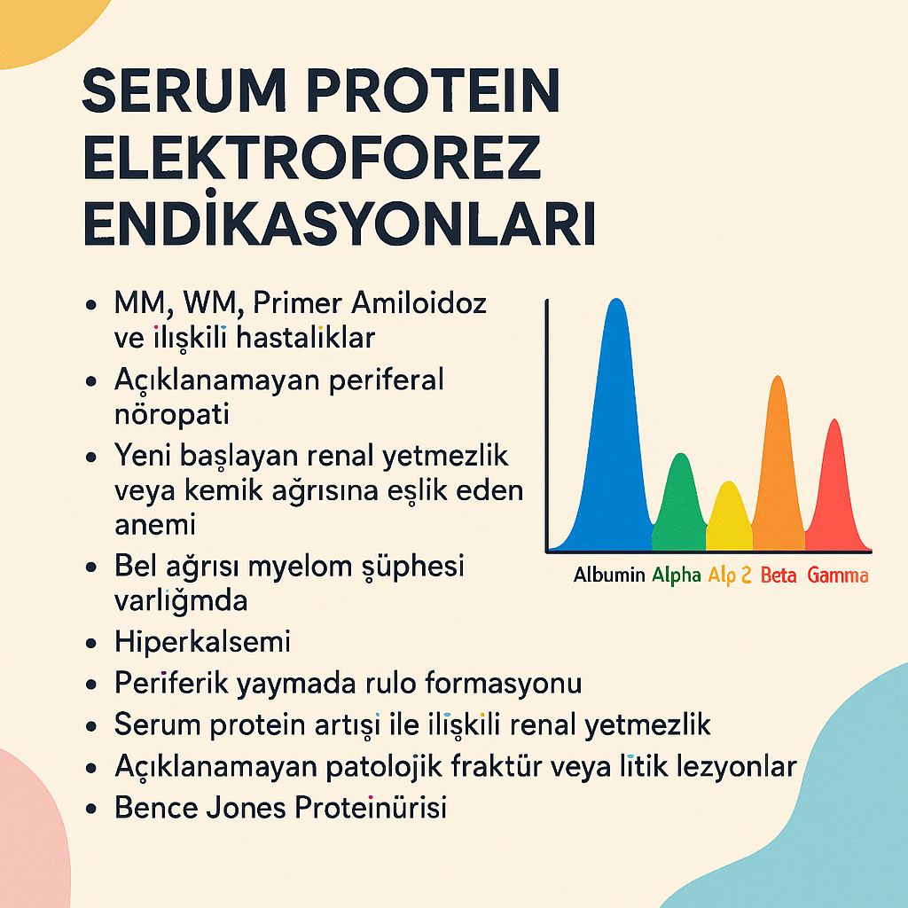

Slide 10
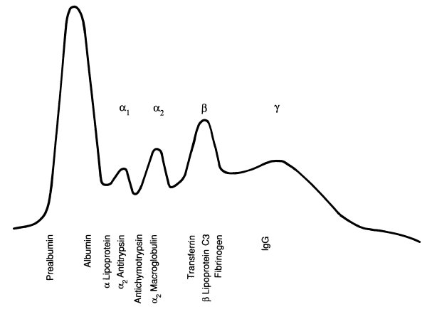
NORMAL PATERN
Notes:
10

Slide 11
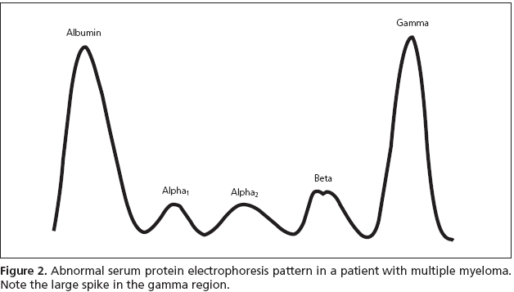
M proteini

Slide 12
M-Proteini tespit yöntemleri
Protein elektroforezi
İmmünfiksasyon elektroforezi
Notes:
12

Slide 13
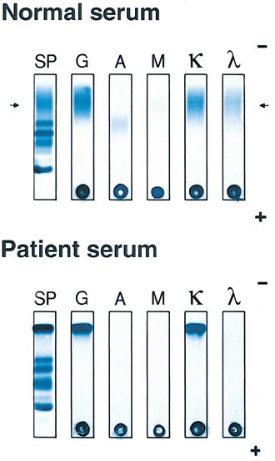
Notes:
13

Slide 14
Multiple Myelom
Multipl Myelom plazma hücrelerinin, malign proliferasyonu ve buna bağlı olarak kanda monoklonal immünglobulin veya fragmanlarının artışı ile karakterize malign hastalığıdır.
Notes:
14

Slide 15
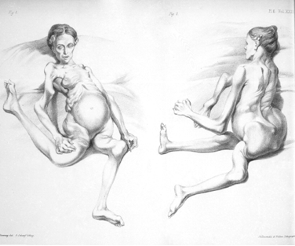
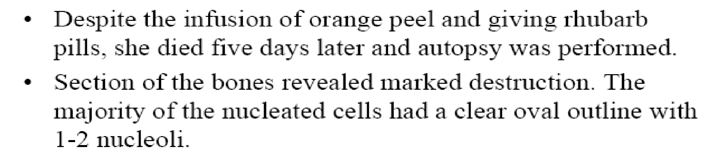
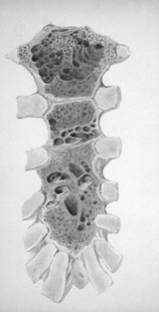
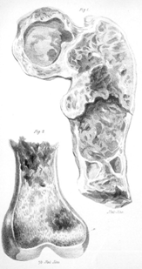

Tarihçe
İlk myelom olması muhtemel vaka 1844 yılında Sarah Newbury isimli hastada Dr Solly tarafından tanımlandı
Multiple Myelom ismi ilk defa Von Rustizky tarafından 1873’de kullanıldı
1846 yılında Henry Bence Jones idrarın termal özelliklerini gösterdi
1875 yılında Prof Otto Kahler hastalığı ayrıntılı tanımladı (Kahler Hast.)

Slide 16
MM-Epidemiyoloji
Tüm kanserlerin % 1’i, hematolojik kanserlerin %10’u
Özellikle yaşlı hastaları etkiler, insidansı yaşla artar
Tanı sırasında ortalama yaş 65-70 , vakaların %5’i 40 yaş altında nadirdir
Erkeklerde bayanlardan sık
Zencilerde en sık görülen hematolojik malignensidir.
İnsidans erkek/kadın 7.2-4.6/100.000, zencilerde 14.5-10.2/100.000
Notes:
16

Slide 17
Multipl Myeloma-Etiyoloji
Radyasyon
Atom bombasına maruziyet
Radyasyon ilişkili meslekler
Tanısal ve tedavi edici X-ray
Mesleksel Maruziyetler
Tarımsal mesleksel ve maruziyetler
Metal endüstrisi
Benzen-metaanalizlerde risk yok
Yaşam sitili ile ilgili faktörler
Sigara ve alkol-ilişki yok
Diyet-karaciğer ve tereyağı arttırır, sebze azaltır
Sosyoekonomik durum
Saç boyaları
Prekürsör medikal durumlar
MGUS-yılda %1’i dönüşür
Kronik antijenik simülasyon
Viral enfeksiyonlar
Notes:
17

Slide 18
Sitogenetik
Başlangıcında konvansiyonel sitogenetik ile %30-50, ileri evrede FISH ile % 90 vakada kromozom anomalisi tespit edilir.
En sık görülen hiperdiploidi, iyi prognostik göstergedir
14q32 bölgesi translokasyonları (25> gen)
t(11;14)(q13;q32) ,20%, cyclin D1, iyi prognostik
t(4;14)(p16;q32), FGFR3 ve MM SET, kötü,13q ile sık
t(14;16)(q32;q23), %5, c-maf geni, kötü
%20 vakada diğer partnerler
17p delesyonu, kötü prognostik
13q delesyonu %20 (karyotip ile), kötü prognostik
Tanı anında hastanın sitogenetik risk profilinin ortaya konması hastalığın prognozunun belirlenmesinde ve uygulanacak tedavi seçiminde büyük öneme sahiptir.

Slide 19
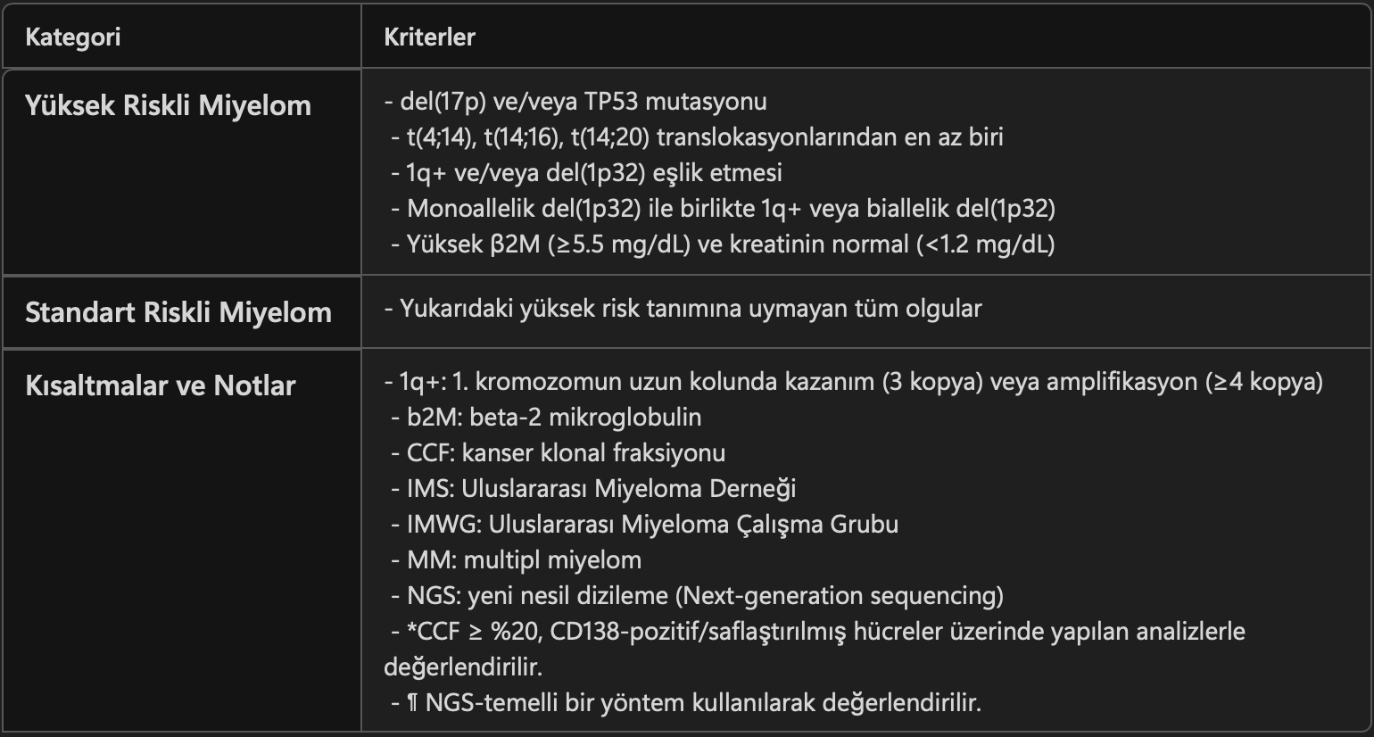
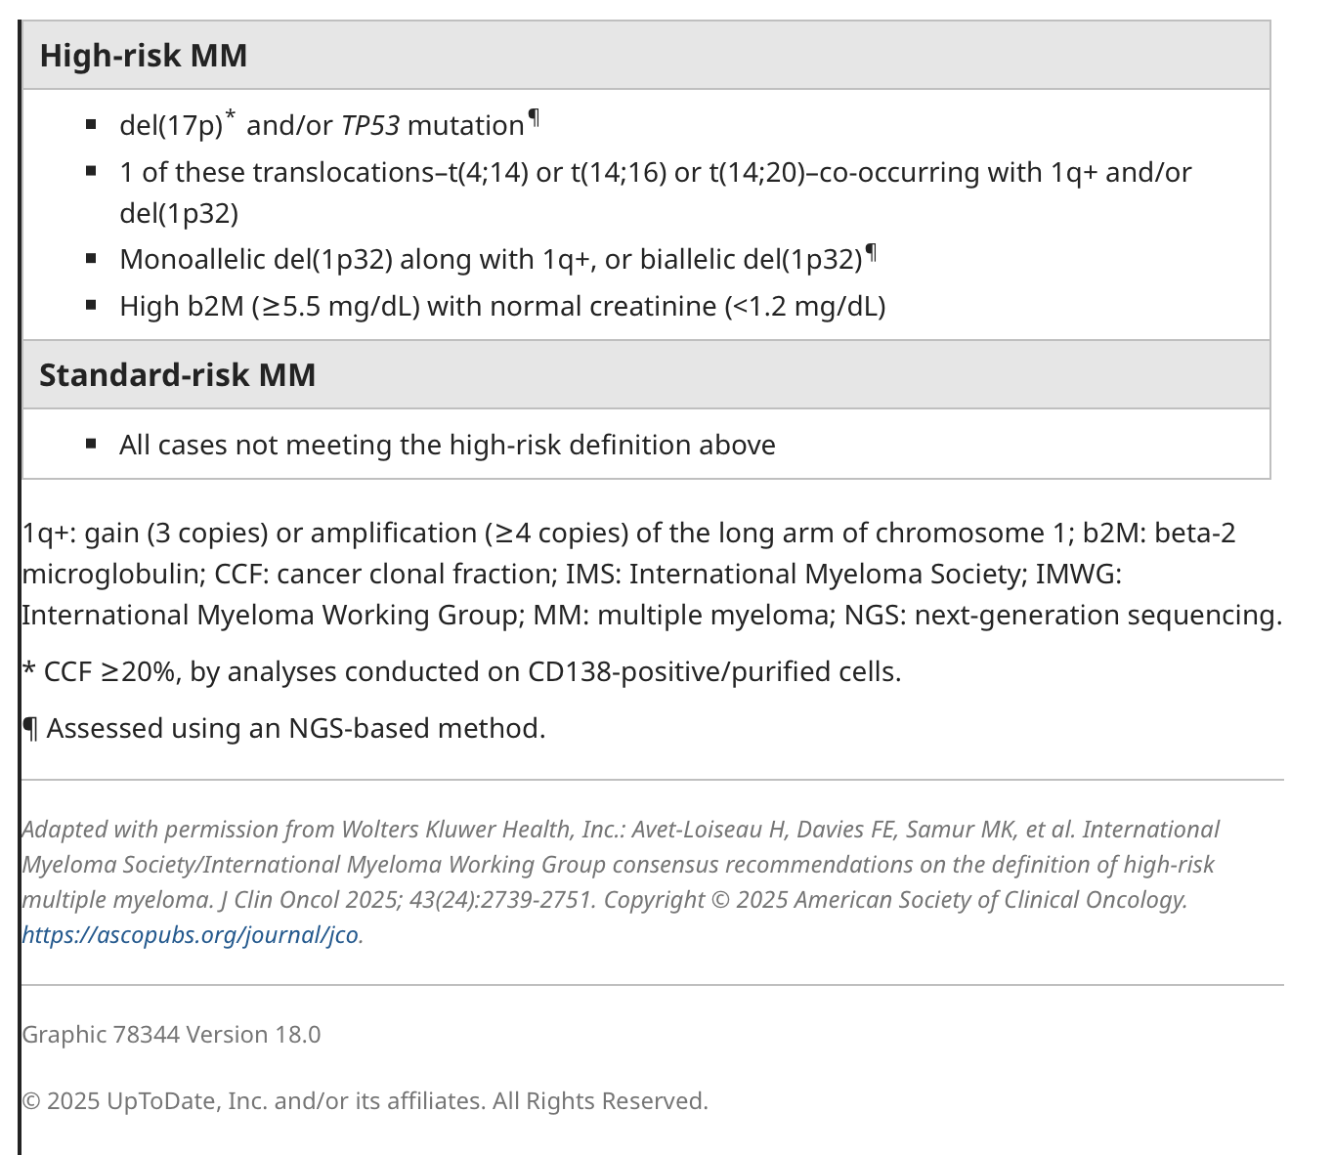

Slide 20
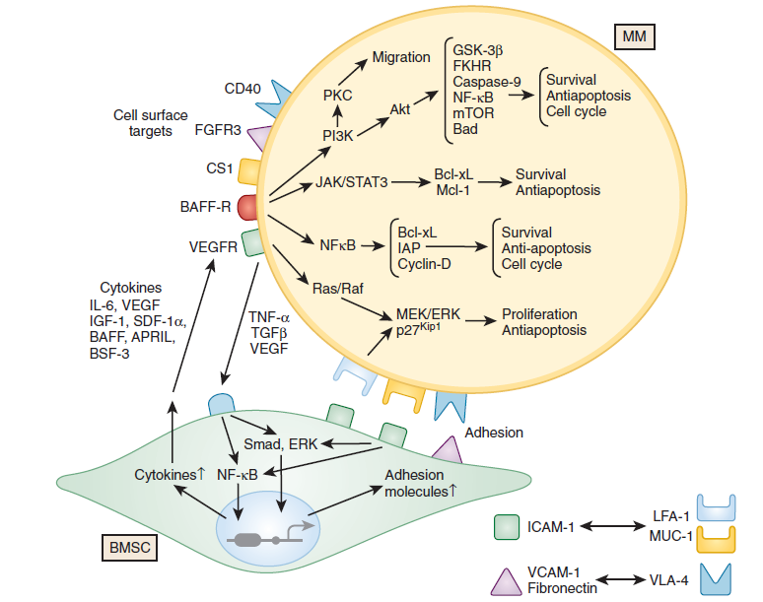
Sitokinler
Myelom hücreleri kemik iliği stromal hücreleri ile adezyon molekülleri yoluyla etkileşir. Proliferasyonu arttıran, apopitozu önleyen sinyaller sağlar.
Salgılanan solubl mediatörlerdee myelom hücrelerinin proliferasyonuna katkıda bulunur
IL-6, myelom hücreleri için en önemli büyüme faktörüdür. Stromal ve myelom hücrelerince salgılanır
Insulinlike Growth Factor-1, MH salgılar, PI-3K ve MAPK yolağı üzerinden MH’ni aktive eder
Vascular Endothelial Growth Factor, MH salgılar
Transforming Growth Factor-β,
Notes:
Figure 85-4 GROWTH OF THE MULTIPLE MYELOMA (MM) CELL IN THE BONE MARROW (BM) MICROENVIRONMENT. The interaction and adhesion of MM cells to the BM stromal cells (BMSCs) lead to adhesion- and cytokine-mediated signaling. MM cells binding to BMSCs induce the activation of p42/44 mitogen-activated protein kinase (MAPK) and nuclear factor kappa-B (NFκB) in BMSCs. The activation of NFκB upregulates adhesion molecules on BMSCs. Cytokines secreted through this interaction include interleukin-6 (IL-6) secretion, tumor-necrosis factor-α (TNF-α), and vascular endothelial growth factor (VEGF) to activate the main signaling pathways (p42/44 mitogen-activated protein kinase [MAPK], Janus kinase [JAK]/signal transducer and activator of transcription 3 [STAT3], or phosphatidylinositol 3-kinase [PI3K]/AKT) and their downstream targets, which triggers MM cell growth, survival, and migration. The RAS/RAF/MAPK kinase (MEK)/MAPK pathway mediates proliferation of MM cells. JAK/STAT3 along with upregulation of BCL-X^{L} and MCL1 mediates survival. PI3K/AKT through downstream activation of BAD and NFκB or inactivation of caspase-9 mediates antiapoptosis. NFκB and forkhead in rhabdomyosarcoma (FKHR) modulate cyclin D and KIP1, thereby regulating cell cycle progression. Signaling through PI3K induces downstream protein kinase C (PKC) activity and MM cell migration. APRIL, A proliferation-inducing ligand; BAFF, B-cell activating factor; BSF-3, B-cell stimulating factor; ERK, extracellular signal-related kinase; FGFR3, fibroblast growth factor receptor 3; ICAM1, intercellular adhesion molecule 1; IGF1, insulinlike growth factor-1; IL, interleukin; LFA1, lymphocyte function–associated antigen 1; MEK, MAPK/ERK kinase; mTOR, mammalian target of rapamycin; muc1, mucin 1; SDF-1α, stromal cell–derived factor-1α; VCAM1, vascular cell adhesion molecule 1; VLA4, very-late antigen 4. (Adapted from Hideshima T, Mitsiades C, Tonon G, et
20

Slide 21
MM-Klinik Bulgular
Klinik bulgular kemik iliği ve dokuların plazma hücreleri tarafından infiltre edilmesi ve/veya bu hücrelerin salgıladıkları paraproteinlere ve immün yetmezliğe bağlı…
Genellikle nonspesifiktir
Halsizlik, çabuk yorulma
Litik lezyonlar: kemik ağrısı, kırıklar
Hiperkalsemi
Hiperviskosite
İnfeksiyonlarda artış
Kilo kaybı
Kanama
Notes:
21

Slide 22
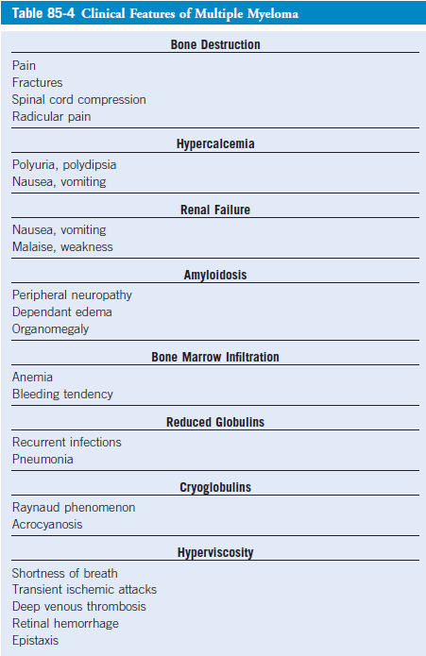
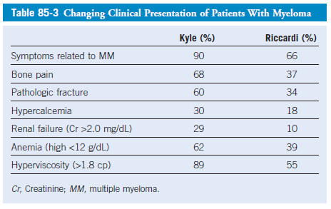

Slide 23

MM-Anemİ
En sık bulgu
2/3 vakada Hb 12 gr altında
Genellikle normositer normokrom
Paraprotein miktarı fazla olursa eritrositlerde rulo formasyonu görülür
Anemi nedeni;
Kemik iliği infiltrasyonu
TNF-α, IL-1 gibi eritropoezi inhibe eden sitokinlerde artış
Böbrek yetmezliğine bağlı eritropoetin üretiminde azalma
Notes:
23

Slide 24
MM-Kemik Hastalığı
Hastaların 2/3’ü kemik ağrısı ile başvurur. Hareketle artar
Tipik olarak kemiklerde litik lezyonlar görülür, en sık kafa kemikleri ve vertebralarda
MH ile KI stromal hücrelerin etkilişimi ile salgılanan sitokinler patogenezden sorumlu
Osteoblast ve stromal hücrelerden salgılanan RANKL (receptor activator of nuclear factor κ-B ligand), oteoklastlarda bulunan resptörlerine bağlanarak, aktive eder
Osteoprotegerin (OPG), RANKL reseptörlerine bağlanarak etkisini bloke eder
Myelom hücrelerince salgılanan syndecan, osteoprotegerini sekestre eder. RANKL osteoklastları uyarır.
Dick Kopf–related protein 1 (DKK-1), osteoblastları inhibe eder
Patolojik kırıklara neden olabilir
Notes:
24

Slide 25
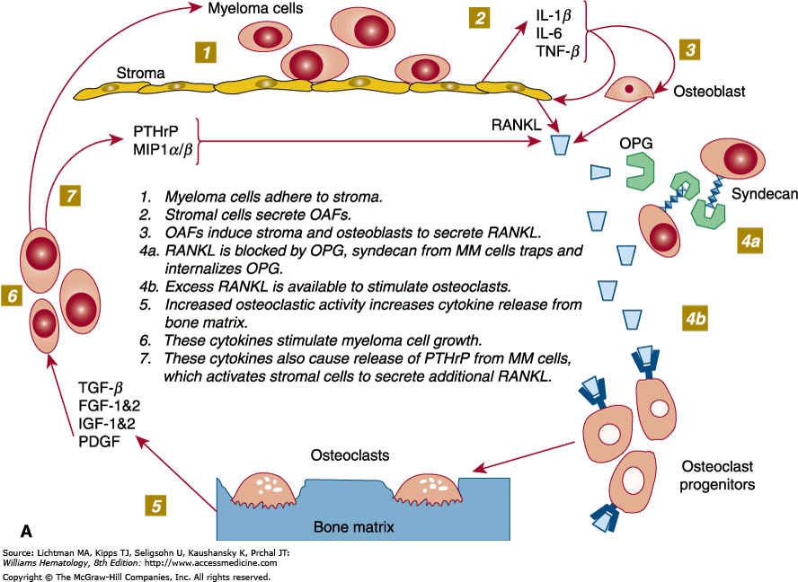
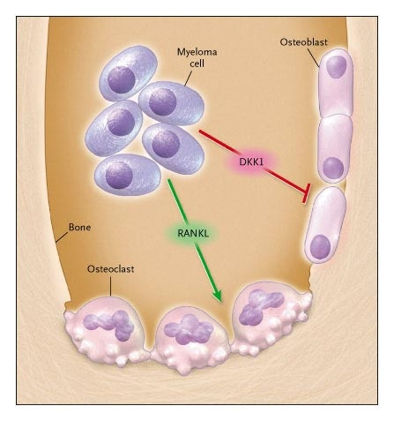

Slide 26
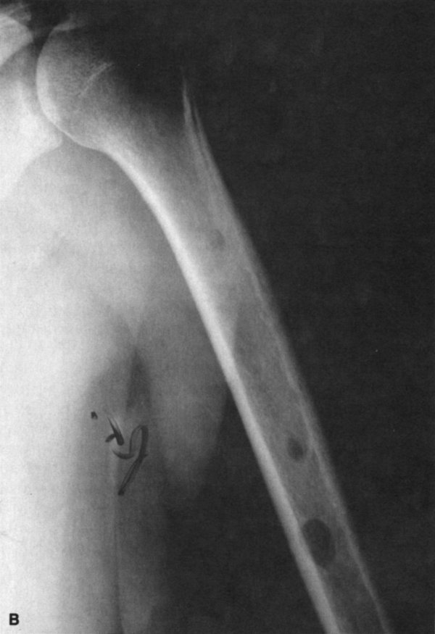
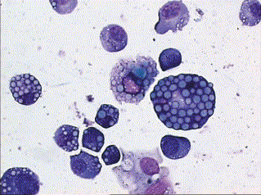
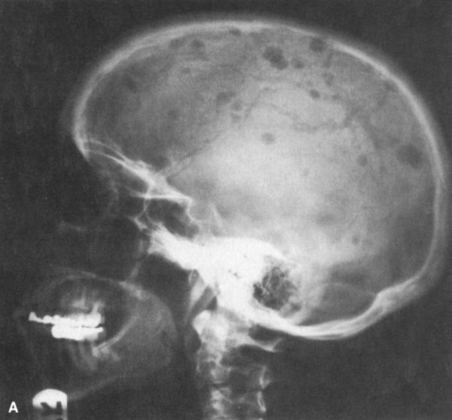
Litik Lezyonlar
Notes:
26

Slide 27
Hİperkalsemİ
%25-30 vakada
Kemik rezorbsiyonu sonucu kalsiyum salınması sonucu
Halsizlik, konstipasyon, bulantı, kusma ve konfüzyona neden olur
Böbreklere çökerek böbrek yetmezliğini tetikler
Notes:
27

Slide 28
MM-Böbrek yetmezliği
%50’sinde değişen derecelerde böbrek yetmezliği görülür
En sık IgD ve hafif zincir myelomunda
Nedenler;
Böbreklerde hafif zincir (Bence Jones) çökmesi
Hiperkalsemi
Dehidratasyon
Hiperürisemi
Nefrotoksik ilaçlar
Amiloidozis
Böbrek tutulumu genellikle böbrek tübüllerindedir. Glomerüler tutulm daha seyrektir
Notes:
28

Slide 29
MM-Enfeksİyon
Bakteriyel enfeksiyonlara yatkınlık fazla
Katkıda bulunan faktörler;
Ig’lerde azalma
Böbrek yetmezliği
İmmün yetmezlik
Notes:
29

Slide 30
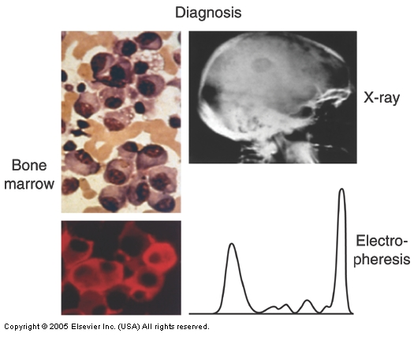
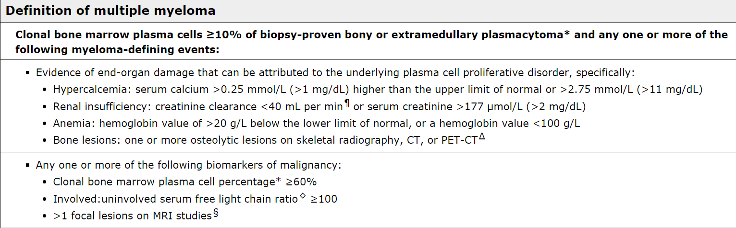
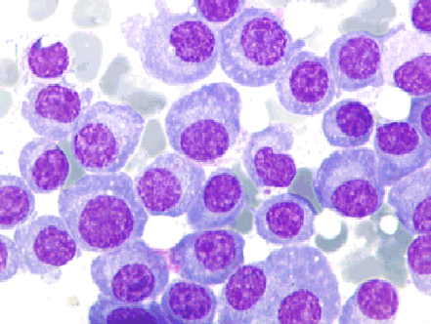
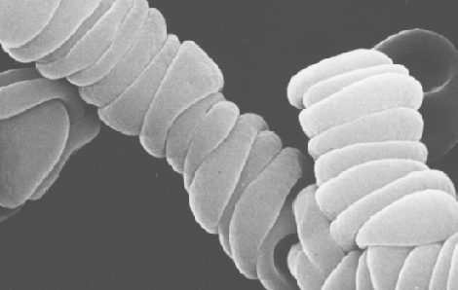
Notes:
30

Slide 31
MGUS (Monoklonal Gammopati – Belirsiz Önemi Olan)
Kriter | Değer
Serum M proteini | < 3 g/dL
Kemik iliği plazma hücresi | < %10
CRAB yok ve myeloma tanımlayıcı olay (MDE) yok | Zorunlu
Tanı için tümü olmalı:
Bu grup semptomsuz ve tedavi verilmez, takip edilir.

Slide 32
Smoldering Multiple Myeloma (SMM)
| Kriter
| Serum M proteini **≥ 3 g/dL** **ve/veya** Kemik iliğinde plazma hücresi **%10 – %60** |
|
| **CRAB veya MDE yok**
| Kriter | Eşik Değer |
| ------------------------------------------ | ------------ |
| **Kemik iliği plazma hücresi oranı** | **≥ %20** |
| **Serum M proteini (IgG/IgA)** | **≥ 2 g/dL** |
| **Serbest hafif zincir oranı (FLC ratio)** | **≥ 20** |
Kriter | Değer
Bu grup 2 yıl içinde %50’den fazla aktif miyeloma dönüşür.

Slide 33
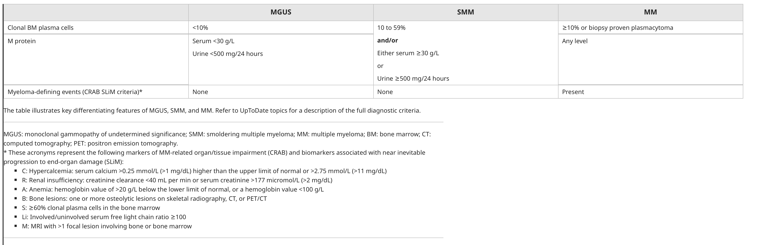

Slide 34
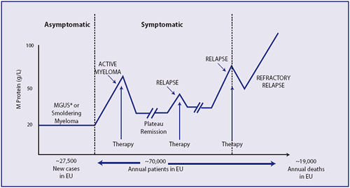
Notes:
34

Slide 35
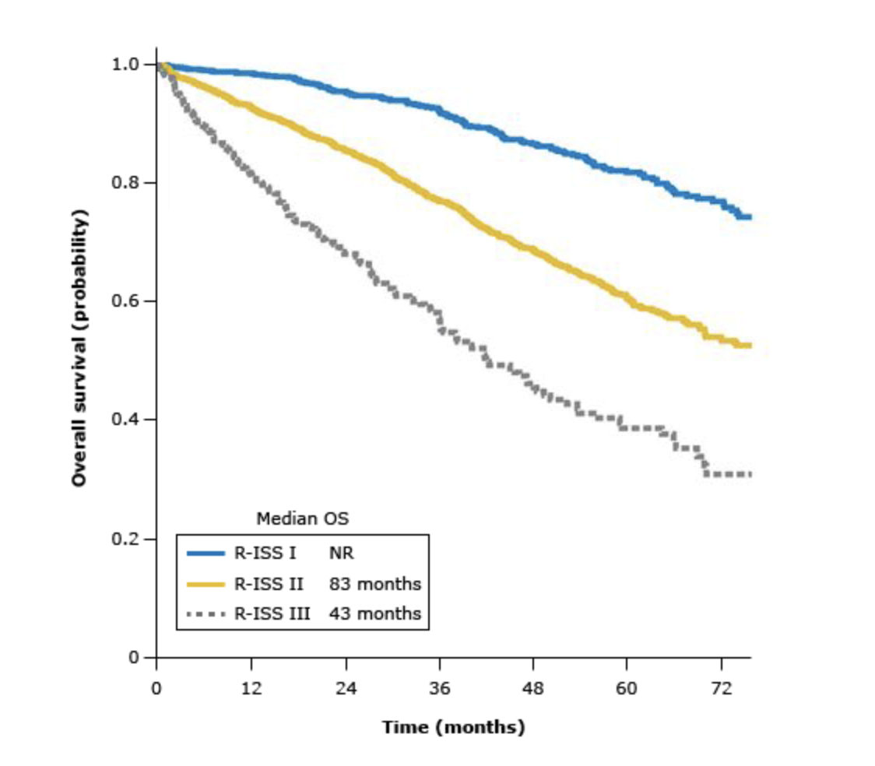
MULTİPLE MYELOM-Evreleme
ISS
DURİE SALMON
Evre I
1.Düşük M protein: IgG<5g/dl, IgA<3g/dl,
İdrar Bence jones prt<4g/24h
2.Kemik lezyonu yokluğu
3.Normal hemoglobin, kalsiyum ve
M proteini dışı Ig düzeyleri
Evre II
Evre I ve III’e girmeyenler
Evre III
1.Yüksek M protein: IgG>7g/dl veya IgA>5g/dl,
İdrar Bence jones prt<12g/24h
2.Kemiklerde litik lezyonların olması
3.Hemoglobin<8.5g/dl, Kalsiyum >12 mg/dl
Renal fonksiyonlara göre alt sınıf
A=serum kreatinin<2mg/dl
B=serum kreatinin>2mg/dl
B2 MG<3,5mg/dl
Albümin≥3,5g/dl
Evre I ve III’e girmeyen
B2 MG≥5,5mg/dl

Slide 36
Myeloma Tedavi
Yakın zamanda hastalığın tedavisindeki gelişmeler ile hastaların sağkalım süresi dramatik şekilde uzamıştır.
Yeni ajanlar toplam sağ kalım ve hastalıksız yaşam süresine olumlu katkı sağlamakla birlikte, hastalık nüksünü engelleyememektedir.
Yeni tanı bir myelom hastasında hastanın tedavisi hastanın otolog kök hücre nakline uygun olup olmadığının tespiti ile başlar.
Notes:
36

Slide 37
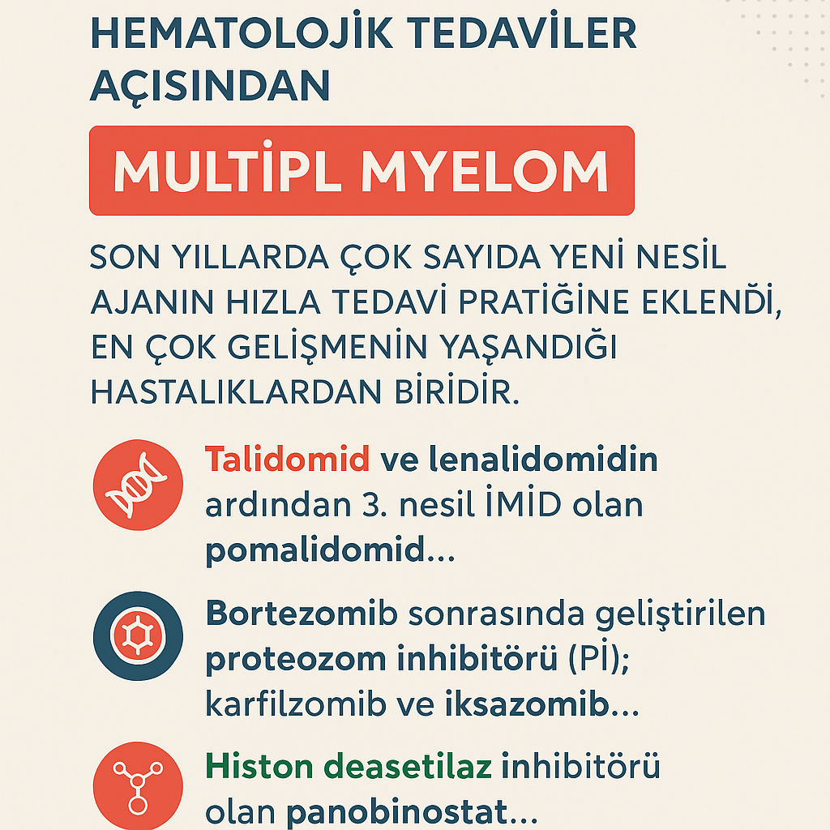


Slide 38
Pomalidomid: Yapısal olarak talidomide benzeyen fakat daha güçlü bir İMİD grubu ajandır. Grubun diğer üyeleri lenalidomid ve talidomide dirençli hastalarda da etkisi gösterilmiştir .
Plazma hücreleri üzerine immunmodulatör etkisini anti-proliferatif ve pro-apoptotik düzenlemeler yaparak gösterir. T ve doğal öldürücü (NK) hücrelerini aktive ederken, regulatuvar T hücrelerini baskılamaktadır.
Karfilzomib: Daha güçlü bir proteozom inhibitörüdür. Geri dönüşümsüz ubiquitin-proteozom inhibisyonu yaparak etkili olmaktadır.
İksazomib: 2015 yılında FDA onayı alan hem yeni tanı hem de relaps vakalarda kullanılabilen ilk oral proteozom inhibitörüdür.
Daratumumab: Malign plazma hücreleri tarafından ifade edilen CD38 antijenine karşı geliştirilmiş monoklonal antikordur. Myelom hücreleri üzerinde antikor bağımlı sitotoksisite, kompleman bağımlı sitotoksisite ve CD38 enzim aktivitesini etkileyerek hücre ölümüne neden olmaktadır .
Elotuzumab: Başlıca myelom hücreleri, daha az oranda da NK hücreleri üzerinde ifade edilen SLAMF7 (Signaling Lymphocytic Activation Molecule F7) proteinini hedefleyen monoklonal antikor yapıda ajandır.
NK hücrelerini aktive ederek ve antikor bağımlı sitotoksisite etkisi ile myelom hücrelerini öldürmektedir .
Notes:
38

Slide 39
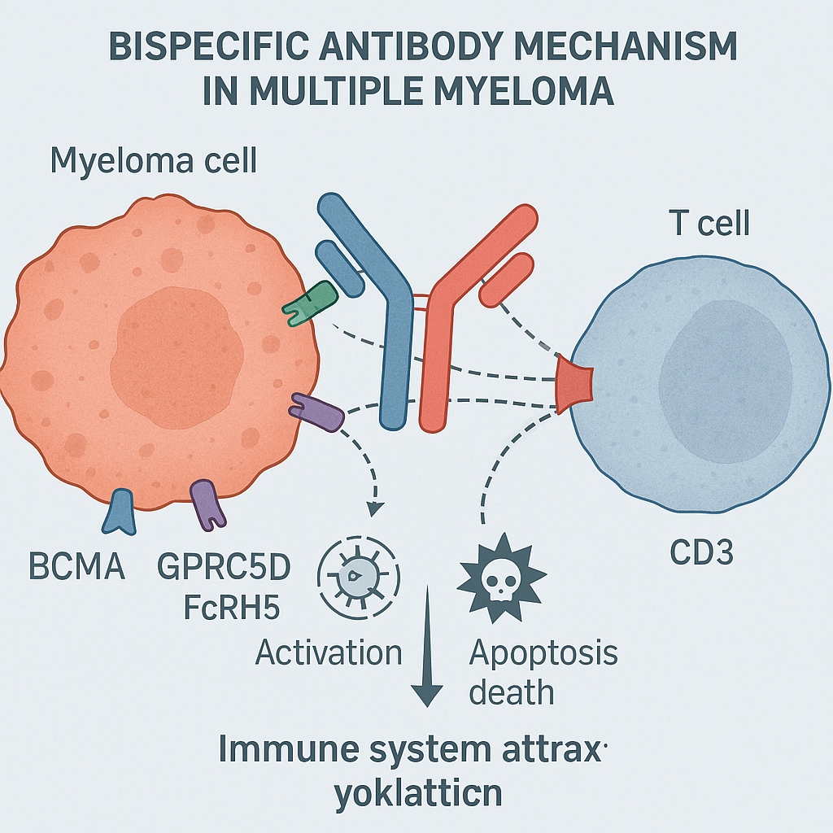
Bispesifik antikorlar
Bispesifik antikorlar, bir kolu ile myeloma hücresindeki (ör. BCMA, GPRC5D, FcRH5) hedefe, diğer kolu ile T hücresindeki CD3’e bağlanır.
Bu sayede T hücresi, myeloma hücresine yaklaşır ve onu yok eder.
Bu mekanizma, bağışıklık sisteminin kanser hücresini tanıyıp öldürmesini sağlar.

Slide 40
Multiple Myelomda Bispesifik Antikorlar
1) BCMA Hedefli
Teclistamab
Elranatamab
Linvoseltamab
2) GPRC5D Hedefli
Talquetamab
3) FcRH5 Hedefli
Cevostamab

